Slide 1



Niveau
Niveau
Français
1AC
Période de remédiation
Palier
1
Séance 4
Rebrassage : consolider et réviser les acquis des trois séances de remédiation.

Slide 2

Repérage dans la période de remédiation
Rebrassage : consolider et réviser les acquis travaillés lors des trois séances de remédiation.
Révision
Consolidation
Post-test
S1
S2
S3
S4
S1
S2
S3
S4
S1
S2
S3
S4
S1
S2
S1
S2
S3
S4
S5
S6
S1
S2
S3
S4
S1
S2
Test de
validation
Palier 2
Séances de remédiation 1ère AC

Slide 3
Repérage dans la semaine
Séance 1
Tâche 1 : Lire avec précision des mots avec les sons « o » et « ou »
Tâche 2 : Identifier le personnage.
Séance 2
Tâche 1 : Lire correctement des mots avec les sons « oi » et « oin ».
Tâche 2 : Identifier comment un personnage est présenté et décrit.
Séance 3
Tâche 1 : Lire correctement des mots avec le son « e » muet à la fin.
Tâche 2 : Identifier ce que ressent le personnage.
Séance 4
Rebrassage : consolider et réviser les acquis travaillés lors des trois séances de remédiation.

Slide 4

Structure de la séance
1
Ouverture de la séance
05 min
2
Lecture fluence
25 min
3
Compréhension de l’écrit
20 min
4
Clôture de la séance
05 min

Slide 5
Orientations didactiques pour cette séance
Tâche à réussir par les élèves
Lire correctement les mots avec les sons « o » , « ou », « oi » , « oin » et « e » muet à la fin.
Identifier le personnage.
Identifier comment un personnage est présenté et décrit.
Identifier ce que ressent le personnage.
Stratégies et outils didactiques
La stratégie enseignée pendant le modelage et pratiquée pendant le reste de la séance est :
Prononcer correctement les mots avec « o » , « ou », « oi » , « oin » et « e » muet à la fin.
Poser la question avec « qui ? », « comment ? », « Que ressent ? ».
Eléments de feedback
Pendant le feedback, attirer l’attention des élèves sur les erreurs fréquentes suivantes :
Le « o » ne se prononce pas comme « ou ».
Le « oi » ne se prononce pas comme « oin ».
On ne prononce pas le son « e » muet ni le « ent » du verbe à la fin du mot.

Slide 6



Ouverture de la séance
5 min

Slide 7





Qui peut me rappeler la signification de ces icônes ?
Contrat de classe
Demander la réponse à 3 élèves au hasard

Slide 8
Qui peut me rappeler la signification de ces icônes ?
Contrat de classe
Demander la réponse à 3 élèves au hasard
Je participe activement. Je lève la main pour participer.
Je prête attention quand l’enseignant parle.
Je prête attention quand d’autres camarades répondent à l’enseignant.
Si quelque chose n’est pas clair, je pose des questions.
Je fais mes devoirs en classe et à la maison avec sérieux.

Slide 9




Icônes pour l’enseignant
Pages réservées à l’enseignant.
Consignes et explications données aux élèves (à dire à haute voix).
Page dans le livret de l’élève.
Activité prioritaire à réaliser en classe.
Activité optionnelle à omettre en cas de manque de temps.

Slide 10




Icônes pour l’élève
Contrat de classe
J’utilise l’ardoise pour répondre
Pratique autonome
Pratique guidée en binôme

Slide 11

Atelier de lecture fluence
25 min

Slide 12
Déclaration de l’objectif

Slide 13



Dans cette séance, nous allons réviser les sons suivants :
  Lire avec précision les mots avec « o » et « ou ».
  Lire avec précision les mots avec « oi » et « oin ».
  Lire avec précision des mots avec le « e » muet à la fin.

Slide 14
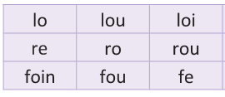
A tour de rôle, passez au tableau et lisez ces mots à haute voix.
En cas de difficulté, apporter un feedback immédiat et rappeler les règles déjà vues.

Slide 15
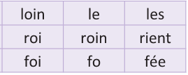
Travail en binôme : un élève lit la syllabe et l’autre corrige si c’est nécessaire.
Encourager les élèves à se corriger mutuellement. Inverser les rôles.

Slide 16

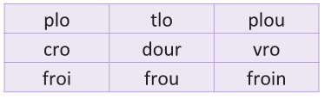
Lisez ces syllabes à haute voix. Travaillez individuellement.
Désigner quelques élèves au hasard. Apporter un feedback immédiat.

Slide 17
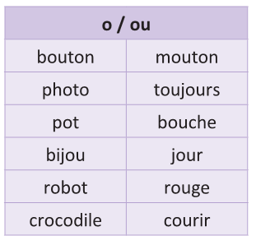
A tour de rôle, passez au tableau et lisez ces mots à haute voix.
En cas de difficulté, apporter un feedback immédiat et rappeler les règles déjà vues.

Slide 18
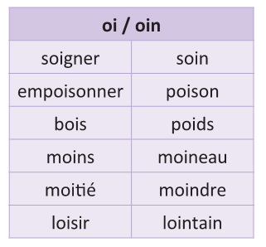
Travail en binôme : un élève lit le mot et l’autre corrige si c’est nécessaire.
Encourager les élèves à se corriger mutuellement. Inverser les rôles.

Slide 19
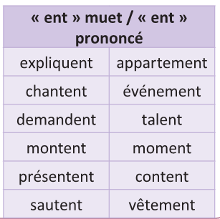
Lisez ces mots à haute voix. Travaillez individuellement.
Désigner quelques élèves au hasard. Apporter un feedback immédiat.

Slide 20
Atelier de compréhension
20 min

Slide 21
Déclaration de l’objectif

Slide 22
Dans cette séance, nous allons réviser les éléments suivants :
  Identifier le personnage.
  Identifier comment un personnage est présenté et décrit.
  Identifier ce que ressent le personnage.

Slide 23

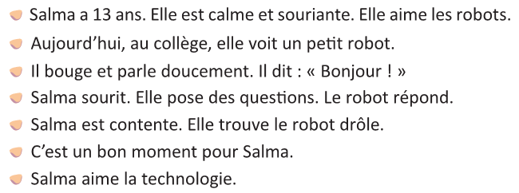
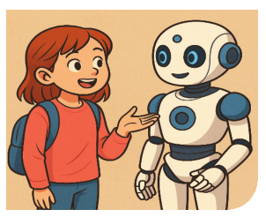
Observez l’image attentivement, puis lisez silencieusement le texte.
Demander aux élèves de repérer les personnages, les lieux et le temps.

Slide 24
Répondez aux questions suivantes:
Lire les questions à haute voix, repérer les mots clés.

Slide 25
Réponses attendues:
Expliquer aux élèves que Salma est le personnage principal du texte.
Le personnage principal est Salma.
Elle a 13 ans.

Slide 26
Répondez à la consigne suivante:
Demander aux élèves d’appliquer la même stratégie pour répondre.

Slide 27
Réponse attendue:
Montrer que la 1ère consigne porte sur la description de Salma.
Elle est calme et souriante.

Slide 28
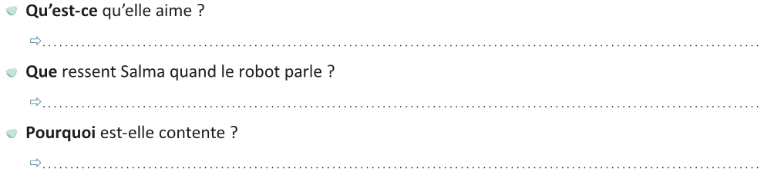
Répondez aux questions. Travaillez individuellement.
Demander aux élèves d’appliquer les mêmes stratégies pour répondre à ces questions.

Slide 29
Réponses attendues:
Montrer que les questions portent sur les sentiments de Salma.
Elle aime la technologie.
Elle est contente.
Elle trouve le robot drôle.

Slide 30

Défi de clôture
5 min

Slide 31
Je montre rapidement une carte-mot. Le premier élève qui lève la main lit le mot.
Bouton
Photo
Toujours
Robot
Crocodile
Courir
Soigner
Empoisonner
Poids
Moins
Moitié
Lointain
Expliquent
Chantent
Moment
Vêtement

Slide 32

N’oubliez pas de faire ces activités à la maison.
Entrainez-vous à lire à haute voix le texte de la page 57 du livret.

Slide 33

C’est la fin de notre séance. N’oubliez pas de réviser votre leçon et de terminer vos devoirs !

